Slide 1
تحليلٌ وحلُ أسئلة الفصل (25)
رواية الأمير الصغير
الصف التاسع
اللغة العربية
إعداد : أ. فارس جاد

Slide 2

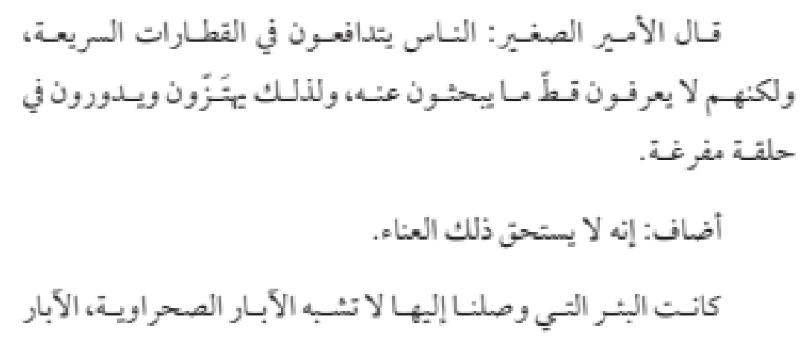
الأمير الصغير: يمثل البراءة والعمق العاطفي، ويركز على الجمال الخفي في العلاقات والأشياء.
- الراوي: يمثل البالغ الذي يتعلم من الأمير الصغير قيمة العلاقات العميقة والجمال الخفي في الحياة.
الخامس و العشرون صـــ 145
النهار، حيث يظهر ضوء الشمس ويشرب الأمير الصغير من الماء.
وصول الراوي والأمير الصغير إلى بئر غير تقليدية في الصحراء، حيث يستعد الأمير الصغير لجلب الماء.
الصحراء، حيث البئر التي وجدها الراوي والأمير الصغير.
شرب الأمير الصغير من الماء واستعادة نشاطه، وتبادل الأفكار حول قيمة الأشياء البسيطة مثل الماء والوردة. يطلب الأمير الصغير من الراوي رسم كمامة للخروف، ويعبر عن أهمية النظر بقلب الإنسان بدلاً من العينين فقط.

Slide 3

يصل الراوي والأمير الصغير إلى بئر في الصحراء، ويشرب الأمير الصغير من الماء ويعبر عن سعادته. يتبادلان الأفكار حول قيمة الأشياء البسيطة، ويطلب الأمير الصغير من الراوي رسم كمامة للخروف.
ينتهي الفصل بعودة الأمير الصغير إلى المكان الذي هبط فيه قبل عام، ويشعر الراوي بالقلق عليه.

Slide 4

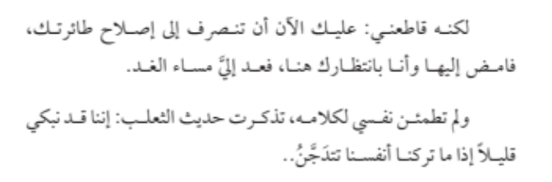
الأمير الصغير يخبر الراوي عن عودته إلى المكان الذي هبط فيه قبل عام، ويشعر الراوي بالكآبة والخوف على الأمير الصغير. يطلب الأمير الصغير من الراوي العودة إلى طائرته وإصلاحها، ويعده بالبقاء في انتظاره حتى المساء.
تصرف الأمير الصغير يظهر نضجه العاطفي وعمق تفكيره، حيث يرى قيمة الأشياء البسيطة ويعبر عن أهمية النظر بقلب الإنسان.
الراوي، من جانبه، يظهر تعاطفه وتقديره للأمير الصغير ولفكرة الجمال الخفي في الحياة.
أو سلوك آخر ..

Slide 5

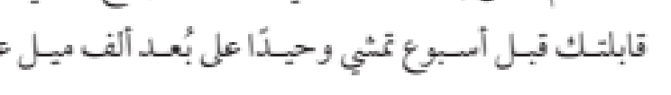
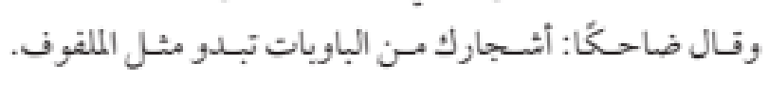
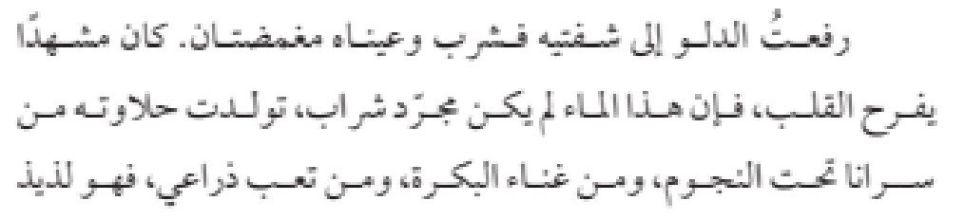
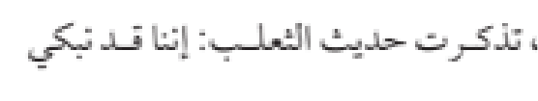
استخرج العدد والمعدود في الجمل التالية :
يوجد بهذا الفصل تشبيهات واستعارات غير الموجود أدناه :
اسم ممنوع من الصرف :
عمياء صفة على وزن فعلاء مؤنث أفعل

Slide 6
الرسالة المضمنة في هذا الفصل:
الرسالة الرئيسة تتعلق بأهمية النظر بقلب الإنسان بدلاً من العينين فقط، وفهم قيمة الأشياء البسيطة في الحياة.
و النص يشير إلى أهمية العلاقات العميقة والتواصل الحقيقي بين الناس.

Slide 7


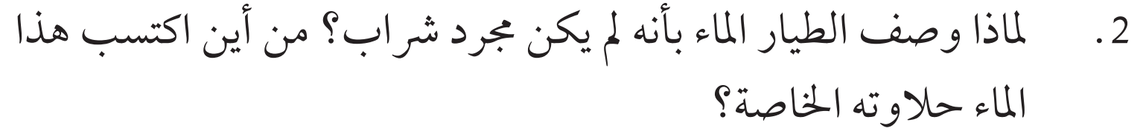
150
قال: الناس يتدافعون في القطارات السريعة، ولكنهم لا يعرفون قط ما يبحثون عنه؛ ولذلك يهتزون ويدورون في حلقة مفرغة. أوافقه على هذا فأغلب الناس يسير في الحياة على غير هدى، ولا يعنيه إلا الماديات وظواهر الأمور ولا يعرفون الهدف الحقيقي وراء هذه الحياة.
بسبب ما رآه من الأمير الصغير، وهو يشرب وكانت عيناه مغمضتين، وقد اكتسب حلاوته من سيرهما تحت النجوم ومن غناء البكرة ومن تعب ذراعيه.

Slide 8
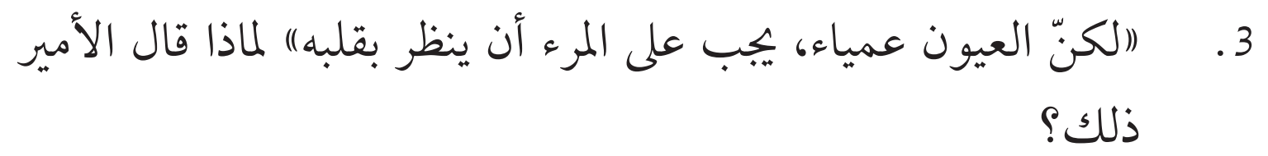

150
لأن الناس قد يزرعون خمسة آلاف وردة في حديقة واحدة، ولا يجدون فيها ما يطلبون، وقد يتواجد طلبهم في وردة واحدة أو في قليل من الماء.
عندما لا يهمل مشاعره وأحاسيسه، ولا يركز على ظواهر الأشياء.

Slide 9
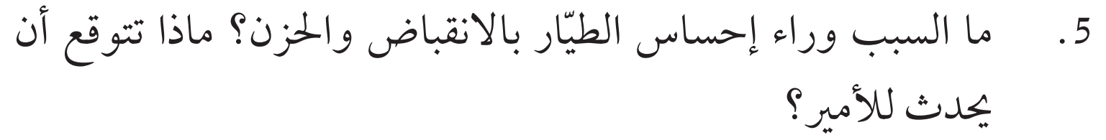
150
إحساسه بأن رحلة الأمير أوشكت على النهاية، و أتوقع أن يعود الأمير إلى كوكبه وزهرته.

